Slide 1
ΚΙΝΗΤΙΚΗ ΑΛΥΣΩΤΩΝ ΑΝΤΙΔΡΑΣΕΩΝ ΠΟΛΥΜΕΡΙΣΜΟΥ ΚΑΙ ΜΟΡΙΑΚΗ ΚΑΤΑΝΟΜΗ ΤΩΝ ΛΑΜΒΑΝΟΜΕΝΩΝ ΠΡΟΪΟΝΤΩΝ
Η πρόοδος της αντίδρασης μπορεί να υπολογιστεί:
Τιτλοδότηση διπλών δεσμών
Μεταβολή του όγκου του μέσου της αντίδρασης
Μέτρηση της απόδοσης

Slide 2


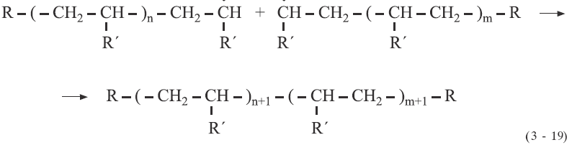

Πολυμερισμός με ελεύθερες ρίζες
Φάση ενάρξεως ή εκκινήσεως της αντιδράσεως
Φάση προόδου της αντιδράσεως
Φάση περατώσεως ή τερματισμού της αντιδράσεως
ΣΥΝΕΝΩΣΗ
ΑΝΑΚΑΤΑΝΟΜΗ

Slide 3
ΑΝΤΙΔΡΑΣΕΙΣ ΜΕΣΩ ΕΛΕΥΘΕΡΩΝ ΡΙΖΩΝ
Κινητικό σχήμα αντιδράσεων
Φάση έναρξης της αντίδρασης
Παραγωγή ριζών
Έναρξη πολυμερισμού

Slide 4
ταχύτητα παραγωγής ριζών
διπλάσια της κατανάλωσης
του εκκινητή
R.παράγονται = R. καταναλώνονται
f=R στο πολυμερες/R.από εκκινητή
f<1 συντελεστής απόδοσης

Slide 5
ομολυτική διάσπαση
οξειδοαναγωγή
Φωτοχημική εκκίνηση
Φ’ σταθερά
κβαντικής απόδοσης
Arrhenious
Ε* ενέργεια ενεργοποίησης

Slide 6
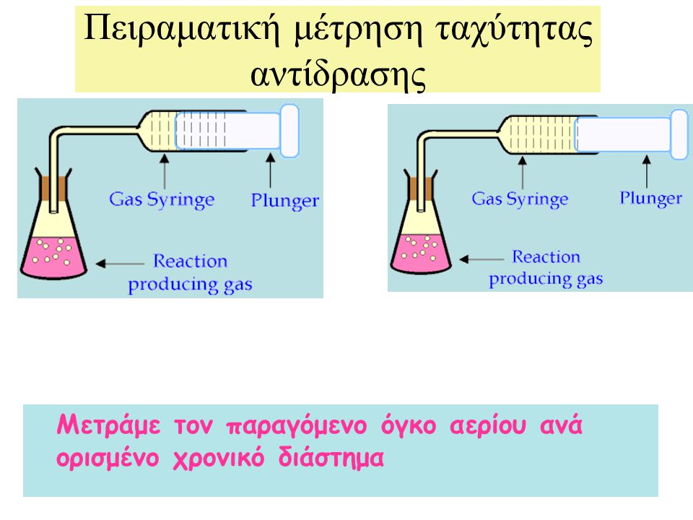
Κατά την διάσπαση του ΑΙΒΝ εκλύεται άζωτο.
Μετρώντας τον όγκο του Ν2 συναρτήσει του χρόνου
της αντίδρασης να υπολογισθεί η Κ_{α} από την γραφική παράσταση
όπου V_{t} ,V∞ ο όγκος του Ν2 μετά χρόνο t και t= ∞
ln (1-V_{t}/V∞)
χρόνος
χρόνος

Slide 7
Φάση προόδου της αντίδρασης
Η δραστικότητα της ρίζας
δεν εξαρτάται από το μήκος της
……………….
σύνολο ελευθέρων ριζών

Slide 8
Φάση περάτωσης της αντίδρασης
συνένωση
(Το 2 διότι χάνονται δύο ρίζες)
ανακατανομή
Η συνένωση και η ανακατανομή είναι ανταγωνιστικές διεργασίες

Slide 9
Ταχύτητα πολυμερισμού
στάσιμη κατάσταση: οι σχηματιζόμενες ελεύθερες ρίζες είναι
ίσες με τις εξαφανιζόμενες κατά την φάση τερματισμού
Συγκέντρωση ελευθέρων ριζών
στη στάσιμη κατάσταση
Στιγμιαία
ταχύτητα
[I]=[R-R]
Αρχική ταχύτητα πολυμερισμού

Slide 10
Θερμικός πολυμερισμός
στάσιμη κατάσταση

Slide 11
Log V_{π}~ ½ log [R-R]

Slide 12
προσδιορισμός των σταθερών kπ και kτ
Μπορεί να προσδιοριστεί από την V_{ε} (Κ_{α}) και την V_{π} (τιτλοδότηση διπλών δεσμών)

Slide 13

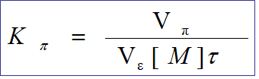
Μπορεί να προσδιοριστεί στην περίπτωση που χρησιμοποιείται φως
Χρόνος ζωής των ελευθέρων ριζών

Slide 14
Mέσος χρόνος ζωής των ριζών τ : 10⁻¹-10[s]
Σταθερές ταχύτητας πολυμερισμού, k_{π} : 10²-10⁴[l.mole⁻¹s⁻¹]
Σταθερές ταχύτητας περατώσεως k_{τ} : 10⁶-10⁸[l.mole⁻¹s⁻¹]
Σταθερές ταχύτητας διασπάσεως k_{α} : 10⁻⁴-10⁻⁶[s⁻¹]
Συγκεντρώσεις ριζών στην στάσιμη καταστ.: 10⁻⁷-10⁻⁹[mole.l⁻¹]

Slide 15
Βαθμός πολυμερισμού προϊόντων αλυσωτών αντιδράσεων
Στιγμιαίο κινητικό μήκος των αλυσίδων λ.
Το μέσο κινητικό μήκος ορίζεται σαν ο αριθμός των καταναλισκομένων μονομερών για κάθε ενεργό κέντρο (ελεύθερη ρίζα) που δημιουργείται κατά τη φάση έναρξης της αλυσωτής αντίδρασης.
Μέσος αριθμός μονομερών ανα μακρορίζα
Στιγμιαίο
κινητικό μήκος
Ιδιότητες
μονομερών
Μικρή [R-R], μεγάλη [Μ], βραδύα διάσπαση (Κ_{α} μικρή) μεγάλο ΜΒ πολυμερούς

Slide 16
Σχέση κινητικού μήκους με το χρόνο ζωής μακροριζών
Ρυθμός εισαγωγής μονομερών
στις μακρορίζες
Ρυθμός εισαγωγής μονομερών
ανά μακρορίζα
χρόνος για κάθε προσθήκη
μονομερούς σε μία μακρορίζα
Χρόνος ζωής των ελευθέρων ριζών = αρ. μονομερών Χ χρόνο προσθήκης

Slide 17
Περάτωση με ανακατανομή
Περάτωση με συνένωση
Θερμικός πολυμερισμός
Ανεξάρτητο της συγκέντρωσης του μονομερούς

Slide 18
Σχέση μεταξύ Μ_{w}/Μ_{n} των μέσω ελευθέρων ριζών
λαμβανομένων πολυμερών
Περάτωση με ανακατανομή
Τα Ν₀ μονομερή ανά μονάδα όγκου, που εμπλέκονται στον πολυμερισμό σε ένα μικρό χρονικό διάστημα χωρίζονται
α) σε αυτά που έχουν αντιδράσει και βρίσκονται ενσωματωμένα στις
αλυσίδες των μακροριζών (μονομερή στοιχεία).
β) σε αυτά που βρίσκονται στα άκρα των αρχικών ριζών η στις αλυσίδες
των μακροριζών (μονομερή ρίζες=το σύνολο των [ΣRΜ*])
Ν₀-[ΣΡΜ*]: μονομερή στοιχεία που έχουν αντιδράσει με ένα άλλο μονομερές στοιχείο (έχουν ενσωματωθεί στην αλυσίδα)
[ΣRΜ*]: μονομερή στοιχεία που δεν έχουν αντιδράσει με άλλο μονομερές στοιχείο και ισούνται με το σύνολο των μακροριζών.

Slide 19
Περάτωση με ανακατανομή
Η πιθανότητα p να έχει αντιδράσει ένα μονομερές
κλάσμα των μονομερών στοιχείων
H πιθανότητα να μην έχει αντιδράσει
κλάσμα μονομερών ριζών
Η πιθανότητα να βρούμε μακρορίζα με i μονομερή
κλάσμα των βημάτων προόδου προς το σύνολο βημάτων προόδου
και τερματισμού αθροιστικά = κατανομή κατ αριθμό

Slide 20
Περάτωση με ανακατανομή
όλες οι μακρορίζες
με i μονομερή

Slide 21
Πρώτη παράγωγος:
Δεύτερη παράγωγος:

Slide 22
P 1
Περάτωση με ανακατανομή

Slide 23
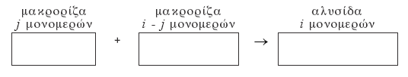
Περάτωση με συνένωση
μακρορίζα με j μονομερή p ^{j-1}(1-p)
για μακρορίζα με i-j μονομερή p ^{i-j-1}(1-p)
Η πιθανότητα να βρεθούν συγχρόνως δύο μακρορίζες j και i-j που θα δώσουν την αλυσίδα με i μονομερή p ^{i-2} (1-p) ²

Slide 24
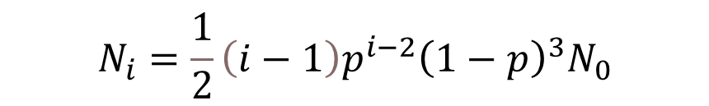
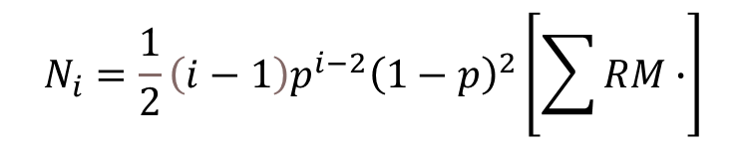
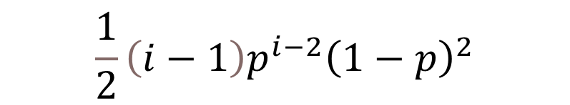
Η πιθανότητα να βρούμε
μακρορίζα με i μονομερή
με όλους τους συνδυασμούς
$$\frac{1}{2}{\left(i−1\right)p}^{i−2}{\left(1−p\right)}^{2}$$
Όλες οι μακρορίζες με i μονομερή
$$N_{i}=\frac{1}{2}{\left(i−1\right)p}^{i−2}{\left(1−p\right)}^{2}\left[\sum{RM∙}\right]$$
Σύνολο μακρορίζων
$$N_{i}=\frac{1}{2}{\left(i−1\right)p}^{i−2}{\left(1−p\right)}^{3}N_{0}$$

Slide 26
P 1
Περάτωση με συνένωση
Περάτωση με συνένωση και ανακατανομή

Slide 27
Αποκλίσεις από τον «κανονικό» πολυμερισμό στους μεγάλους βαθμούς προόδου της αντίδρασης. Φαινόμενο Trommsdorff
Ονομάζουμε κανονικό πολυμερισμό τον πολυμερισμό από τον οποίο παίρνουμε πολυμερές:
με ταχύτητα που προβλέπεται από την σχέση
του οποίου το κινητικό μήκος δίνεται
η μοριακή του διασπορά βρίσκεται μεταξύ 1,5 και 2.
Για μεγάλους βαθμούς προόδου έχουμε μεγάλες αποκλίσεις από τις τιμές που προβλέπονται από τις παραπάνω σχέσεις.
βασική αιτία των αποκλίσεων είναι
μεγάλη αύξηση του ιξώδους του μέσου
δυσκολία συνάντησης των άκρων δύο μακροριζών (αντίδραση περάτωσης).
έχουμε απομάκρυνση από την στάσιμη κατάσταση

Slide 28
Συνέπεια της δυσκολίας συνάντησης των άκρων των μακρομορίων είναι η ελάττωση της kτ
που είναι μεγαλύτερη από αυτήν της kπ (δυσκολία συνάντησης των άκρων με μονομερή)
και οδηγεί σε αυτοεπιτάχυνση και μεγαλύτερες τιμές μοριακών βαρών.
Το Μw / Μn κυμαίνεται μεταξύ 2 και 5.

Slide 29
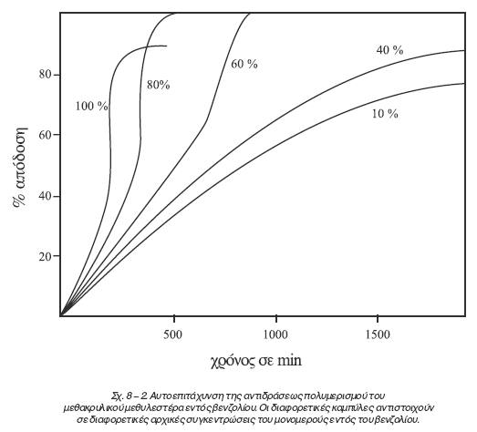
Φαινόμενο Trommsdorff
Αποτέλεσμα της μεγάλης αύξησης του ιξώδους του μέσου του πολυμερισμού είναι το φαινόμενο αυτοεπιτάχυνσης του πολυμερισμού

Slide 30
Μεταφορά ελευθέρων ριζών
Μεταφορά ελεύθερης ρίζας από το ενεργό άκρο της αλυσίδας γίνεται
α) πάνω σε ένα μονομερές στοιχείο
β) πάνω σε ένα μόριο διαλύτη
γ) πάνω σε ένα μόριο εκκκινητή
δ) πάνω σε ένα άλλο μακρομόριο

Slide 31
σταθερά μεταφοράς ηλεκτρονίων C_{m},C_{s},C_{k} είναι οι λόγοι k_{mm}/ k_{π} ,k_{ms}/k_{π} , k_{mk}/ k_{π}

Slide 32
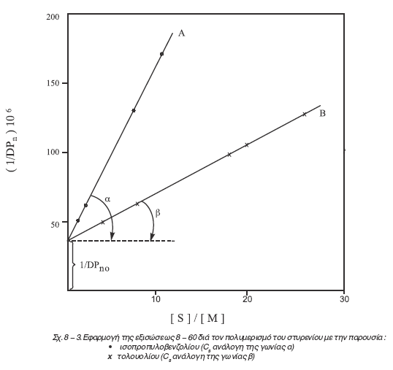
Μεταφορά ελεύθερης ρίζας σε ένα μόριο διαλύτη

Slide 33
Η δραστικότητα του μέσου μεταφοράς (τιμή της Cs) εξαρτάται από την ευκολία που αποσπάται από το μόριο του μέσου αυτού ένα άτομο υδρογόνου ή αλογόνου.

Slide 35
Σύνοψη κεφαλαίου
Σε αυτό το κεφάλαιο παρουσιάζεται τη κινητική των αλυσωτών αντιδράσεων πολυμερισμού μέσω ελευθέρων ριζών και η θεωρητική πρόβλεψη της κατανομής των μοριακών μεγεθών ως συνάρτηση της προόδου της αντίδρασης.
Αναπτύσσονται οι κινητικές εξισώσεις των τριών σταδίων και της ταχύτητας πολυμερισμού σε συνάρτηση των κινητικών σταθερών και της συγκέντρωσης των μονομερών και του εκκινητή .
Η κινητική ανάλυση βασίζεται στην παραδοχή της μόνιμης κατάστασης όπου οι ταχύτητες εκκίνησης και τερματισμού θεωρούνται ίσες, που σημαίνει η συνολική συγκέντρωση των ριζών είναι σταθερή.
Αναπτύσσονται σχέσεις για την πρόβλεψη της κατ’ αριθμόν και κατά βάρος μοριακής κατανομής των πολυμερικών αλυσίδων. Στην περίπτωση που ο τερματισμός λαμβάνει χώρα αποκλειστικά με ανακατανομή, τότε η πιο πιθανή κατανομή μοριακών βαρών, είναι ίδια με αυτή του σταδιακού πολυμερισμού (M_{w}/M_{n}=2). Ο τερματισμός αποκλειστικά με συνένωση οδηγεί σε κατανομή, όπου M_{w}/M_{n} ισούται με περίπου 1,5.
Εξετάζονται τέλος αποκλίσεις από τον “κανονικό” πολυμερισμό: φαινόμενο Trommsdorff και οι αντιδράσεις μεταφοράς των ριζών στον διαλύτη (κυρίως) στο μονομερές η στην αλυσίδα. Η επίδραση της μεταφοράς μίας ρίζας από μία αναπτυσσόμενη αλυσίδα σε άλλα μόρια είναι η μείωση του βαθμού πολυμερισμού.

